Slide 1
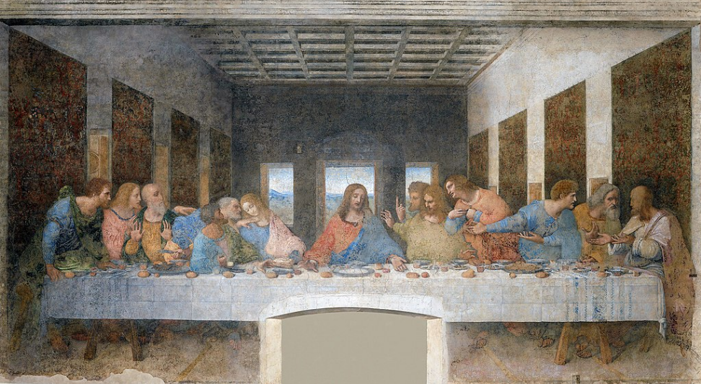
ΖΩΓΡΑΦΙΚΗ ΣΤΙΣ ΕΚΚΛΗΣΙΕΣ

Slide 2
ΜΕ ΤΙ ΘΑ ΑΣΧΟΛΗΘΟΥΜΕ:
Θα γνωρίσουμε τη θέση των βυζαντινών εικόνων, τοιχογραφιών και ψηφιδωτών σε έναν ιερό ναό.
Θα κατανοήσουμε τη σημασία της θέσης των εικόνων, των τοιχογραφιών και των ψηφιδωτών σε έναν ιερό ναό.
Θα εντοπίσουμε σε έργα της ορθόδοξης χριστιανικής τέχνης αναπαραστάσεις και σύμβολα της ορθόδοξης χριστιανικής πίστης και λατρευτικής ζωής της Εκκλησίας.
Θα επεξεργαστούμε εικόνες που αναπαριστάνουν γιορτές του Δωδεκαόρτου.
Θα παρουσιάσουμε στους συμμαθητές/τριες μας τα ευρήματα των ομαδικών εργασιών μας.

Slide 3
«Οι εικόνες είναι βιβλία των αγραμμάτων»

